Slide 1
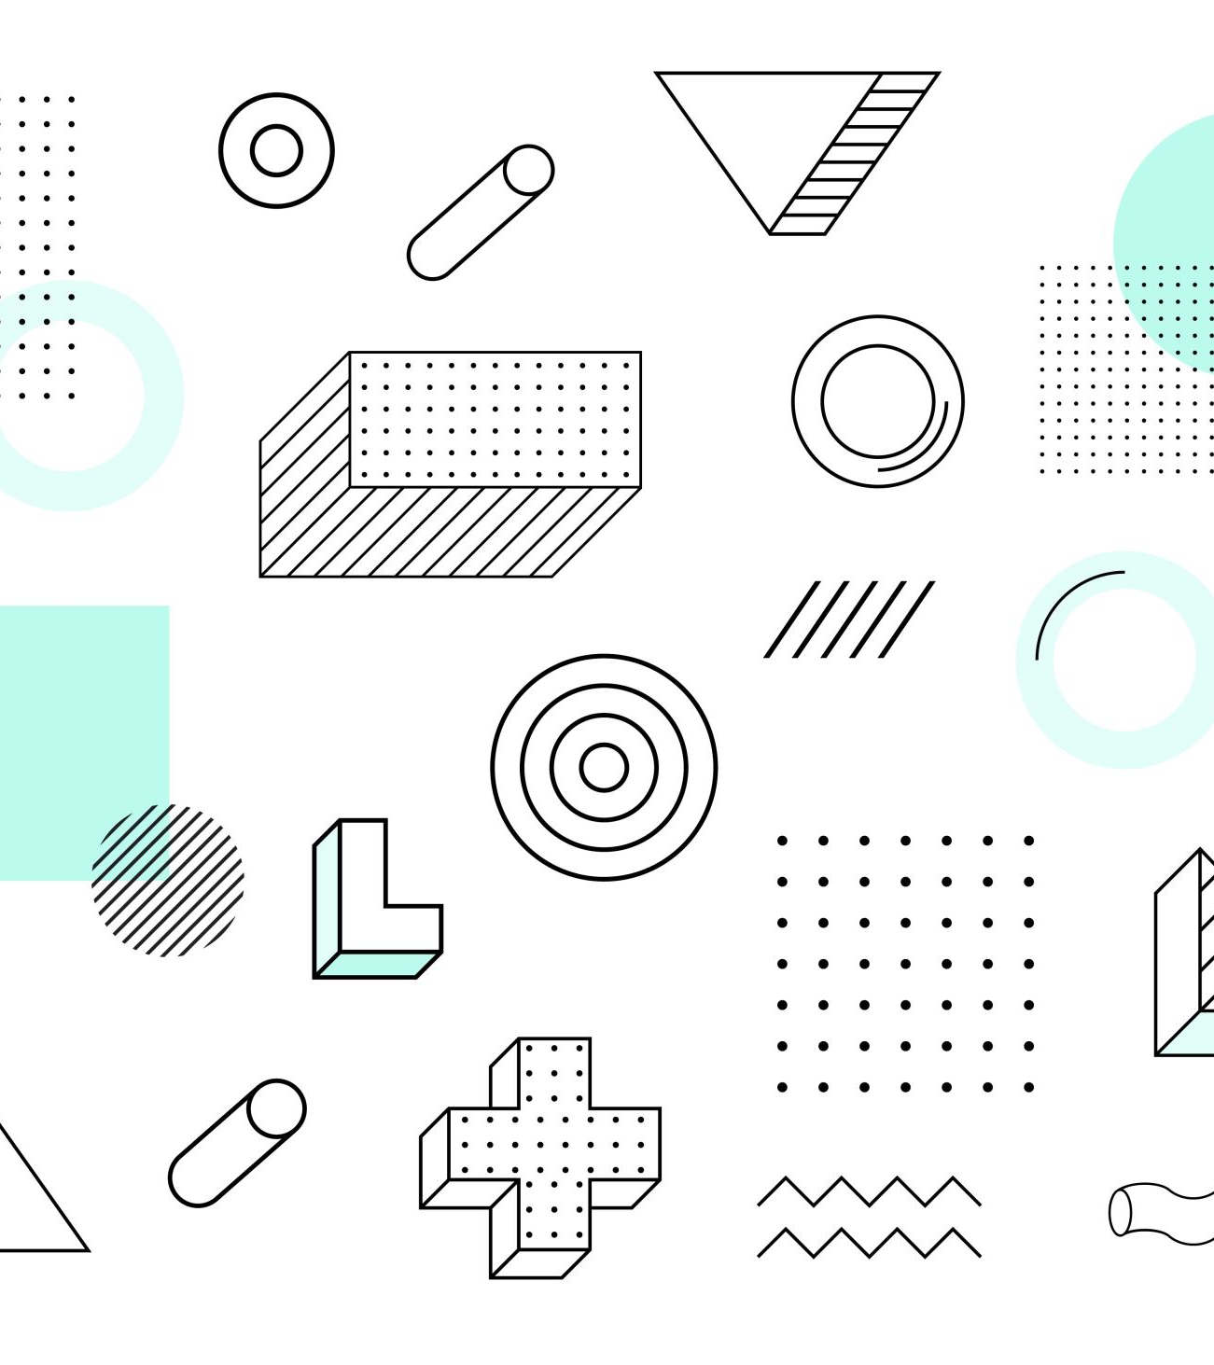
Introdução aos Padrões de Projeto de Software
Design Patterns
Prof. Me. Jefferson Passerini

Slide 2

Básico de POO
A Programação Orientada à Objetos (POO) é um paradigma baseado no conceito de envolver pedaços de dados, e comportamentos relacionados aqueles dados, em uma coleção chamada objetos, que são construídos de um conjunto de “planos de construção”, definidos por um programador, chamados de classes.

Slide 3
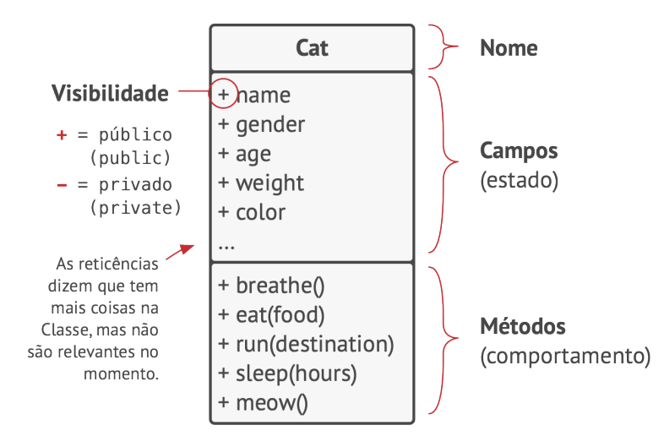
Conceitos
Este é um diagrama UML da classe Gato.
Pode-se identificar os atributos que definem as características de um gato;
E os métodos que irão descrever os comportamentos de um gato.
É uma prática comum deixar os nomes dos membros e da classe nos diagramas em inglês, como faríamos em um código real. No entanto, comentários e notas também podem ser escritos em português.

Slide 4
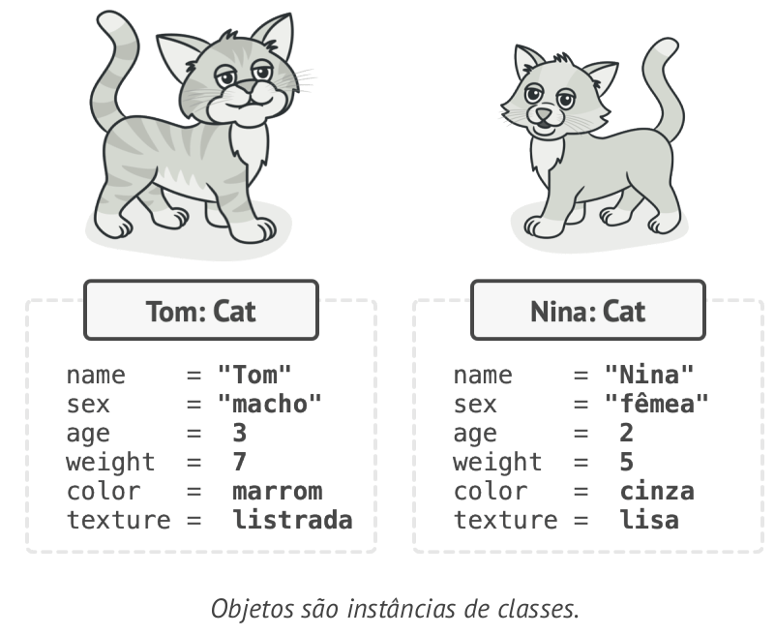
Conceitos
Dados armazenados dentro dos campos do objeto são referenciados como estados, e todos os métodos de um objeto definem seu comportamento.
A gata Nina é uma instância da classe Gato. Ela tem o mesmo conjunto de atributos que Tom. A diferença está nos valores destes seus atributos: seu gênero é fêmea, ela tem uma cor diferente, e pesa menos.
Então uma classe é como uma planta de construção que define a estrutura para objetos, que são instâncias concretas daquela classe.

Slide 5
Hierarquia de Classes
Enquanto trabalhamos com apenas 1 classe está tudo bem!!!
E se tivermos que incluir a descrição de cachorros ao nosso modelo anterior, esses animais tem atributos comuns com os gatos, possuem comportamentos semelhantes como correr, respirar e dormir.
Mas também possuem características diferentes gatos miam e cachorros latem!!!
Então parece que podemos definir a classe base Animal que listaria atributos e comportamentos em comum.

Slide 6
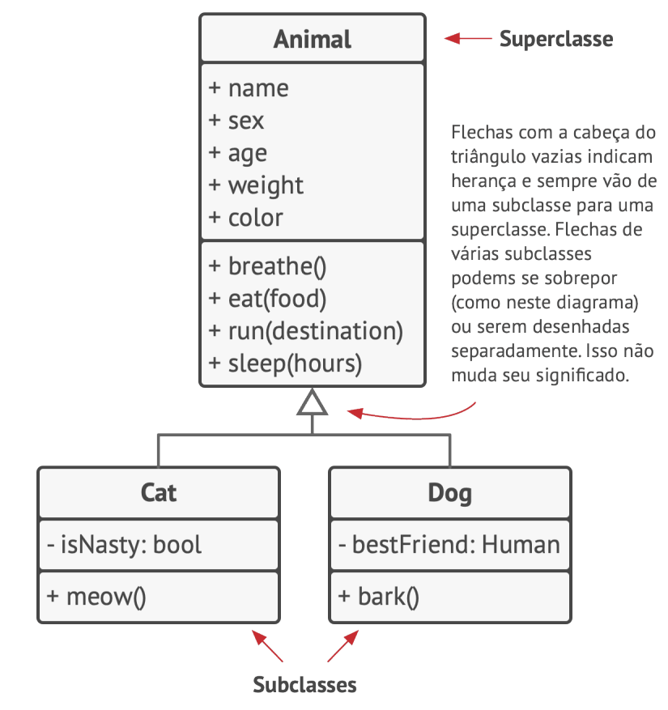
Hierarquia de Classes
Uma classe mãe, como a que recém definimos, é chamada de uma superclasse.
Suas filhas são as subclasses. Subclasses herdam estado e comportamento de sua mãe, definindo apenas atributos e comportamentos que diferem.
Portanto, a classe Gato teria o método miado e a classe Cão o método latido.

Slide 7
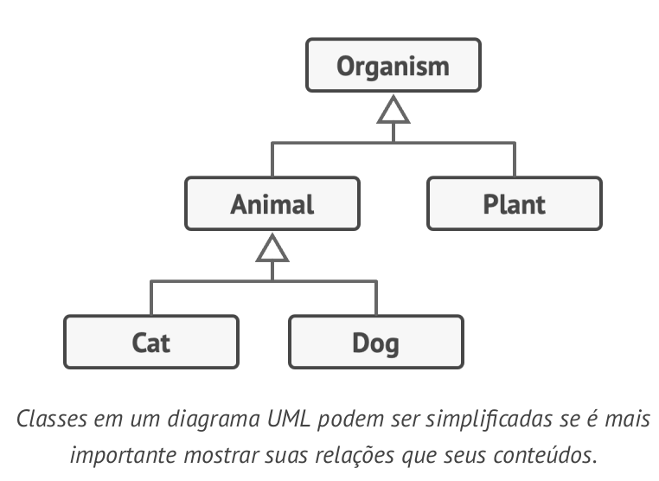
Hierarquia de Classes
Assumindo que temos um requisito de negócio parecido, podemos ir além e extrair uma classe ainda mais geral de todos os Organismos que será a superclasse para Animais e Plantas.
Tal pirâmide de classes é uma hierarquia. Em tal hierarquia, a classe Gato herda tudo que veio das classes Animal e Organismos.
Sub Classes podem sobrescrever o comportamento de métodos que herdaram de suas classes pais.
Uma Sub Classe pode tanto substituir completamente o comportamento padrão ou apenas melhorá-lo com coisas adicionais.

Slide 8
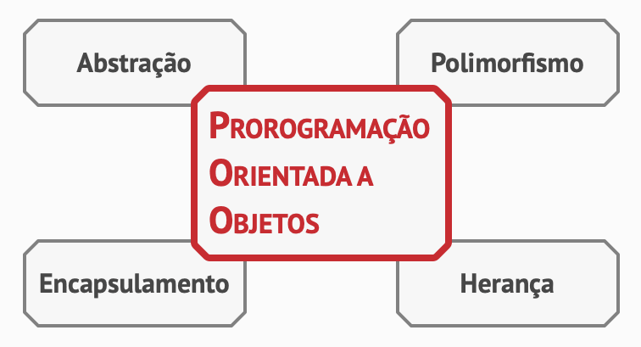
Pilares da poo

Slide 9
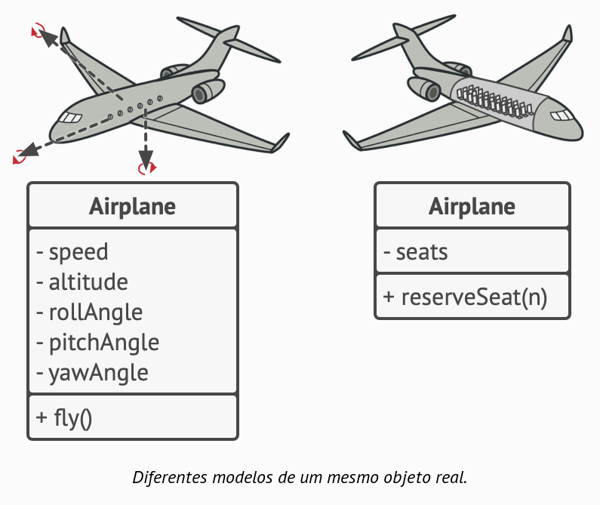
abstração
Na mai­o­ria das vezes quando você está cri­ando um pro­grama com a POO, você molda os ob­je­tos do pro­grama ba­se­ado em ob­je­tos do mundo real.
Con­tudo, ob­je­tos do pro­grama não repre­sen­tam os ori­gi­nais com 100% de pre­ci­são (e ra­ra­mente é ne­ces­sá­rio que eles cum­pram isso).
Ao invés disso, seus ob­je­tos ape­nas mo­de­lam atri­bu­tos e com­por­ta­men­tos de ob­je­tos reais em um con­texto es­pe­cí­fico, ig­no­rando o resto.

Slide 10
abstração
Por exem­plo, uma classe Avião po­de­ria pro­va­vel­mente exis­tir em um si­mu­la­dor de voo e em uma apli­ca­ção de com­pra de pas­sa­gens aé­reas.
Mas no pri­meiro caso, ele guar­da­ria de­ta­lhes re­la­ci­o­na­dos ao pró­prio voo, en­quanto que no se­gundo caso você se im­por­ta­ria ape­nas com as pol­tro­nas dis­po­ní­veis e os lo­cais delas.
A Abs­tra­ção é um mo­delo de um ob­jeto ou fenô­meno do mundo real, li­mi­tado a um con­texto es­pe­cí­fico, que re­pre­senta todos os de­ta­lhes re­le­van­tes para este con­texto com grande pre­ci­são e omite o resto.

Slide 11
Encapsulamento
Para ligar um motor de carro, você pre­cisa ape­nas girar a chave ou aper­tar um botão. Você não pre­cisa co­nec­tar os fios de­baixo do capô, ro­ta­ci­o­nar o eixo das ma­ni­ve­las e ci­lin­dros, e ini­ciar o ciclo de força do motor.
Estes de­ta­lhes estão em­baixo do capô do carro. Você tem ape­nas uma in­ter­face sim­ples: um in­ter­rup­tor de ig­ni­ção, um vo­lante, e al­guns pe­dais. Isso ilus­tra como cada ob­jeto tem um in­ter­face—uma parte pú­blica do ob­jeto, aberto a in­te­ra­ções com ou­tros objetos.
O En­cap­su­la­mento é a ha­bi­li­dade de um ob­jeto de es­con­der parte de seu es­tado e com­por­ta­men­tos de ou­tros ob­je­tos, ex­pondo ape­nas uma in­ter­face li­mi­tada para o resto do programa.

Slide 12
Encapsulamento
En­cap­su­lar al­guma coisa sig­ni­fica torná-la privada, e por­tanto aces­sí­vel ape­nas por den­tro dos mé­to­dos da sua pró­pria classe. Há um modo um pouco menos res­tri­tivo cha­mado protegido que torna um mem­bro da classe dis­po­ní­vel para sub­clas­ses também.
In­ter­fa­ces e clas­ses/mé­to­dos abs­tra­tos da mai­o­ria das lin­gua­gens de pro­gra­ma­ção são ba­se­a­dos em con­cei­tos de abs­tra­ção e en­cap­su­la­mento.
Em lin­gua­gens de pro­gra­ma­ção mo­der­nas ori­en­ta­das a ob­je­tos, o me­ca­nismo de in­ter­face (ge­ral­mente de­cla­rado com a palavra-chave, interface ou protocolo) per­mite que você de­fina con­tra­tos de in­te­ra­ção entre ob­je­tos.
Esse é um dos mo­ti­vos pelos quais as in­ter­fa­ces so­mente se im­por­tam com os com­por­ta­men­tos de ob­je­tos, e por­que você não pode de­cla­rar um campo em uma interface.

Slide 13
Encapsulamento
O fato da pa­la­vra in­ter­face apa­re­cer como a parte pú­blica de um ob­jeto enquanto que tam­bém temos o tipo interface na mai­o­ria das linguagens de pro­gra­ma­ção pode ser bem con­fuso.
Ima­gine que você tenha uma in­ter­face TransporteAéreo com um mé­todo voar(origem, destino, passageiros).
Quando de­sen­vol­vendo um si­mu­la­dor de trans­porte aéreo você res­trin­giu a classe Aeroporto para tra­ba­lhar ape­nas com ob­je­tos que im­ple­men­tam a in­ter­face TransporteAéreo.
Após isso, você pode ter cer­teza que qual­quer ob­jeto pas­sado para um ob­jeto aero­porto, seja ela um Avião, um Helicóptero, ou um ines­pe­rado Grifo Domesticado, todos serão ca­pa­zes de ater­ris­sar ou de­co­lar deste tipo de aeroporto.

Slide 14
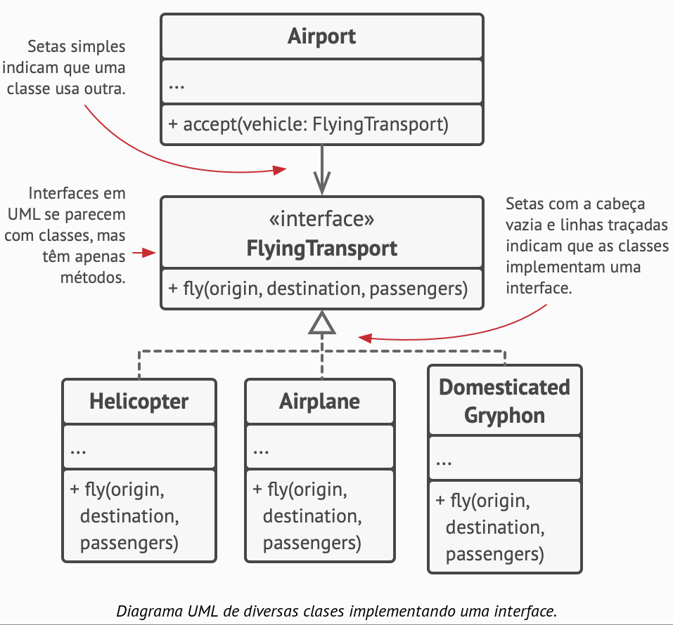
Encapsulamento
Você pode mudar a imple­men­ta­ção do método voar nes­sas classes de qual­quer maneira que de­seje.
Desde que a as­si­na­tura do mé­todo per­ma­neça a mesma que a de­cla­rada na in­ter­face, todas as instân­cias da classe Aeroporto podem tra­balhar com seus ob­je­tos voado­res sem problemas.

Slide 15
herança
A He­rança é a ha­bi­li­dade de cons­truir novas clas­ses em cima de clas­ses já exis­ten­tes.
O maior be­ne­fí­cio da he­rança é a reu­ti­li­za­ção de có­digo.
Se você quer criar uma classe que é ape­nas um pouco di­fe­rente de uma já exis­tente, não há ne­ces­si­dade de du­pli­car o có­digo.
Ao invés disso, você es­tende a classe exis­tente e co­loca a fun­ci­o­na­li­dade adi­ci­o­nal den­tro de uma sub­classe re­sul­tante, que her­dará todos os cam­pos de mé­to­dos da superclasse.

Slide 16
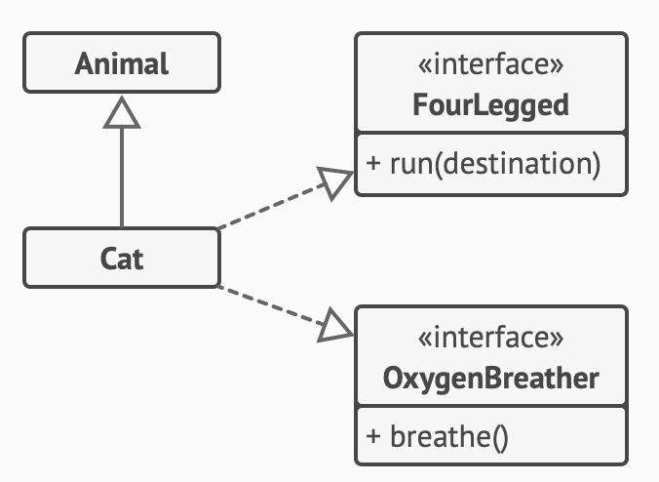
herança
A con­sequên­cia de usar a he­rança é que as sub­clas­ses têm a mesma in­ter­face que sua classe mãe.
Você não pode es­con­der um mé­todo em uma sub­classe se ele foi de­cla­rado na su­per­classe.
Você deve tam­bém im­ple­men­tar todos os mé­to­dos abs­tra­tos, mesmo que eles não façam sen­tido em sua subclasse.
Na mai­o­ria das lin­gua­gens de pro­gra­ma­ção uma sub­classe pode es­ten­der ape­nas uma su­per­classe (não permitem herança múltipla).
Por outro lado, qual­quer classe pode im­ple­men­tar vá­rias in­ter­fa­ces ao mesmo tempo. Mas como men­ci­o­nado an­te­ri­or­mente, se uma su­per­classe im­ple­menta uma in­ter­face, todas as suas sub­clas­ses tam­bém devem im­ple­mentá-la.

Slide 17
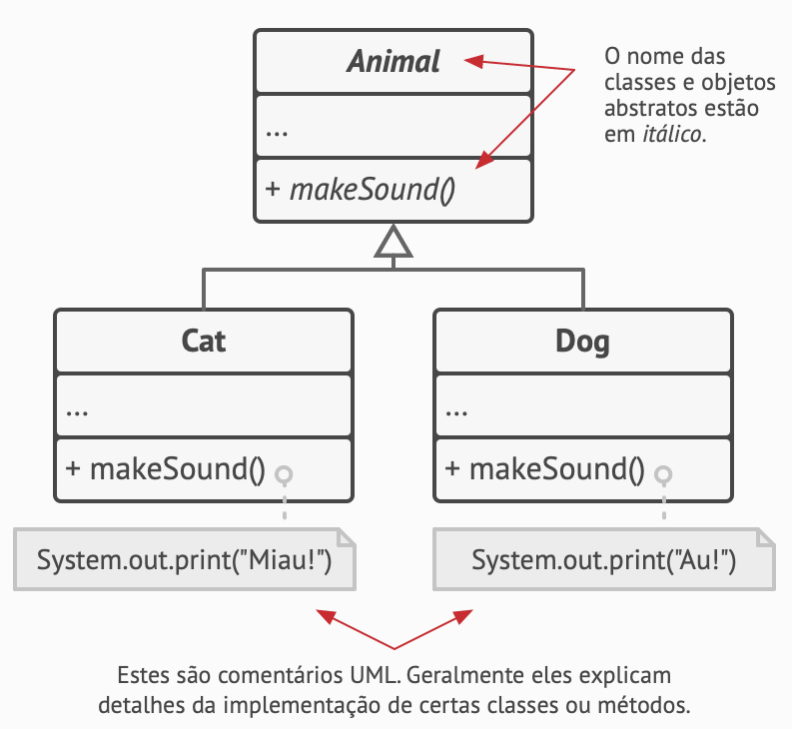
Polimorfismo
Vamos ver al­guns exem­plos de ani­mais. A mai­o­ria dos Animais podem pro­du­zir sons.
Nós po­de­mos an­te­ci­par que todas as sub­clas­ses terão que so­bres­cre­ver o mé­todo base produzirSom para que cada sub­classe possa emi­tir o som cor­reto;
por­tanto nós po­de­mos de­clará-lo abstrato agora mesmo. Isso per­mite omitir qual­quer im­ple­men­ta­ção pa­drão do mé­todo na su­per­classe, mas força todas as sub­clas­ses a se vi­ra­rem com o que têm.

Slide 18
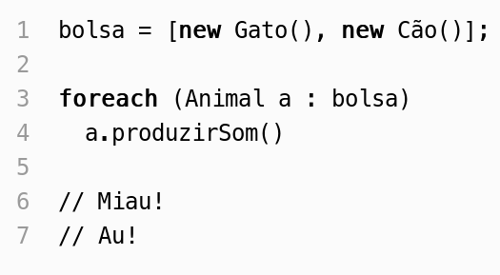
Polimorfismo
Ima­gine que co­lo­ca­mos vá­rios gatos e cães em uma bolsa grande.
Então, com os olhos fe­cha­dos, nós tira­mos os ani­mais um a um para fora da bolsa.
Após ti­rar­mos um ani­mal da bolsa, nós não sa­be­mos com cer­teza o que ele é.
Con­tudo, se fi­zer­mos ca­rí­cias no animal o su­fi­ci­ente, ele vai emi­tir um som de ale­gria es­pe­cí­fico, dependendo de sua classe concreta.

Slide 19
Polimorfismo
O pro­grama não sabe o tipo concreto do ob­jeto con­tido den­tro da va­riá­vel a;
Mas, gra­ças ao me­ca­nismo es­pecial cha­mado po­li­mor­fismo, o programa pode ras­trear a subclasse do ob­jeto cujo mé­todo está sendo exe­cu­tado e exe­cu­tar o com­por­ta­mento apropriado.
O Po­li­mor­fismo é a ha­bi­li­dade de um pro­grama de­tec­tar a classe real de um ob­jeto e cha­mar sua im­ple­men­ta­ção mesmo quando seu tipo real é des­co­nhe­cido no con­texto atual.
Você tam­bém pode pen­sar no po­li­mor­fismo como a ha­bi­li­dade de um ob­jeto “fin­gir” que é outra coisa, geral­mente uma classe que ele es­tende ou uma in­terface que ele im­ple­menta. No nosso exem­plo, os cães e gatos na bolsa es­ta­vam fin­gindo ser ani­mais genéricos.

Slide 20
Relações entre objetos
Além da Herança temos outras relações entre objetos.

Slide 21
DEPENDÊNCIA
A de­pen­dên­cia é o mais bá­sico e o mais fraco tipo de re­la­ções entre classes.
Existe uma de­pen­dên­cia entre duas clas­ses se al­gu­mas mu­dan­ças na definição de uma das clas­ses pode re­sul­tar em mo­di­fi­ca­ções em outra classe.
A de­pen­dên­cia ti­pi­ca­mente ocorre quando você usa nomes de clas­ses concre­tas em seu có­digo.
Por exem­plo, quando es­pe­ci­fi­cando tipos em as­si­na­tu­ras de mé­to­dos, quando ins­tan­ci­ando ob­je­tos atra­vés de cha­ma­das do cons­tru­tor, etc. Você pode tor­nar a de­pen­dên­cia mais fraca se você fazer seu có­digo ser dependente de interfaces ou clas­ses abs­tra­tas ao invés de clas­ses concretas.

Slide 22
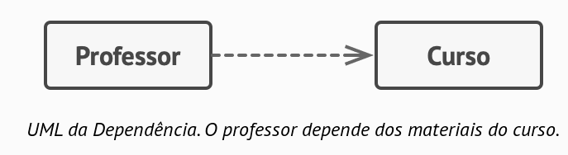
DEPENDÊNCIA
Ge­ral­mente, um di­a­grama UML não mos­tra todas as de­pen­dên­cias—há muitas delas em um có­digo de ver­dade. Ao invés de po­luir o di­a­grama com de­pen­dên­cias, você pode ser se­le­tivo e mos­trar ape­nas aque­las que são im­por­tan­tes para o que quer que seja que você está comunicando.

Slide 23
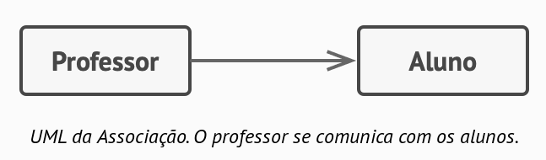
ASSOCIAÇÃO
A as­so­ci­a­ção é um re­la­ci­o­na­mento no qual um ob­jeto usa ou in­te­rage com outro.
Em di­a­gra­mas UML, o re­la­ci­o­na­mento de as­so­ci­a­ção é mos­trado por uma seta sim­ples de­se­nhada de um ob­jeto e apon­tada para outro que ele uti­liza.
A pro­pó­sito, ter uma as­so­ci­a­ção bidirecional é uma coisa com­ple­ta­mente nor­mal. Neste caso, a fle­cha pre­cisa apon­tar para ambos.
A as­so­ci­a­ção pode ser vista como um tipo es­pe­ci­a­li­zado de de­pen­dên­cia, onde um ob­jeto sem­pre tem acesso aos ob­je­tos os quais ele in­te­rage, en­quanto que a de­pen­dên­cia sim­ples não es­ta­be­lece uma li­ga­ção per­ma­nente entre os objetos.

Slide 24
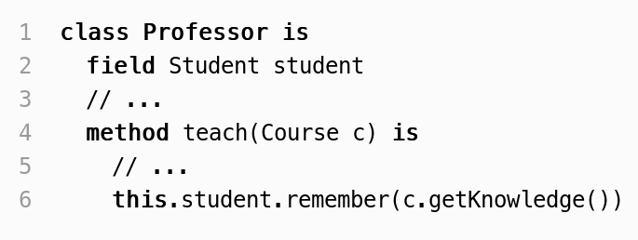
ASSOCIAÇÃO
Para so­li­di­fi­car seu en­ten­di­mento da di­fe­rença entre as­so­ci­a­ção e de­pen­dên­cia, vamos ver o exem­plo com­bi­nado. Ima­gine que você tem uma classe Professor.
Ob­serve o mé­todo ensinar. Ele pre­cisa de um ar­gu­mento da classe Curso, que então é usado no corpo do mé­todo. Se al­guém muda o mé­todo obterConhecimento da classe Curso (al­tera seu nome, ou adi­ci­ona al­guns pa­râ­me­tros ne­ces­sá­rios, etc) nosso có­digo irá que­brar. Isso é chamado de dependência.
Agora olha para o campo aluno e como ele é usado no mé­todo ensinar. Nós po­de­mos dizer com cer­teza que a classe Aluno é tam­bém uma de­pen­dên­cia para a classe Professor: se o mé­todo lembrar mudar, o có­digo da classe Professor irá que­brar.
Con­tudo, uma vez que o campo aluno está sem­pre aces­sí­vel para qual­quer mé­todo do Professor, a classe Aluno não é ape­nas uma de­pen­dên­cia, mas tam­bém uma associação.

Slide 25
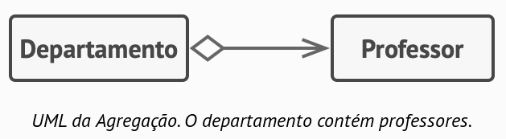
AGREGAÇÃO
A agre­ga­ção é um tipo es­pe­ci­a­li­zado de as­so­ci­a­ção que re­pre­senta re­la­ções in­di­vi­du­ais (one-to-many), múl­ti­plas (many-to-many), e to­tais (whole-part) entre múl­ti­plos objetos.
Ge­ral­mente, sob agre­ga­ção, um ob­jeto “tem” um con­junto de ou­tros ob­je­tos e serve como um con­têi­ner ou co­le­ção. O com­po­nente pode exis­tir sem o con­têi­ner e pode ser li­gado atra­vés de vá­rios con­têi­ne­res ao mesmo tempo. No UML a re­la­ção de agre­ga­ção é mos­trada como uma linha e um di­a­mante vazio na ponta do con­têi­ner e uma fle­cha apon­tando para o componente.
Em­bora es­te­ja­mos fa­lando sobre re­la­ções entre ob­je­tos, lem­bre-se que o UML re­pre­senta re­la­ções entre clas­ses. Isso sig­ni­fica que um ob­jeto uni­ver­si­dade pode con­sis­tir de múl­ti­plos de­par­ta­men­tos mesmo que você veja ape­nas um “bloco” para cada en­ti­dade no di­a­grama. A no­ta­ção do UML pode re­pre­sen­tar quan­ti­da­des em ambos os lados da re­la­ção, mas tudo bem omiti-las se as quan­ti­da­des não par­ti­ci­pam do contexto.

Slide 26
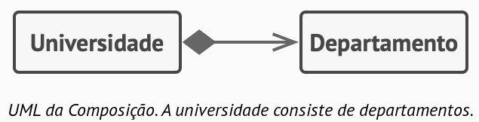
COMPOSIÇÃO
A com­po­si­ção é um tipo es­pe­cí­fico de agre­ga­ção, onde um ob­jeto é com­posto de um ou mais ins­tân­cias de outro. A dis­tin­ção entre esta re­la­ção e as ou­tras é que o com­po­nente só pode exis­tir como parte de um con­têi­ner. No UML a re­la­ção de com­po­si­ção é de­se­nhada do mesmo modo que para a agre­ga­ção, mas com um di­a­mante pre­en­chido na base da flecha.
Ob­serve que, na lín­gua In­glesa, mui­tas pes­soas usam com frequên­cia o termo “composition” (com­po­si­ção) quando re­al­mente que­rem dizer tanto a agre­ga­ção como a com­po­si­ção.
O exem­plo mais no­tó­rio para isso é o fa­moso prin­cí­pio “cho­ose com­po­si­tion over inhe­ri­tance” (es­co­lha com­po­si­ção sobre he­rança). Não é por­que as pes­soas des­co­nhe­cem a dife­rença, mas por­que a pa­la­vra “com­po­si­tion” (por exem­plo em “ob­ject com­po­si­tion”) soa mais na­tu­ral para elas.

Slide 27
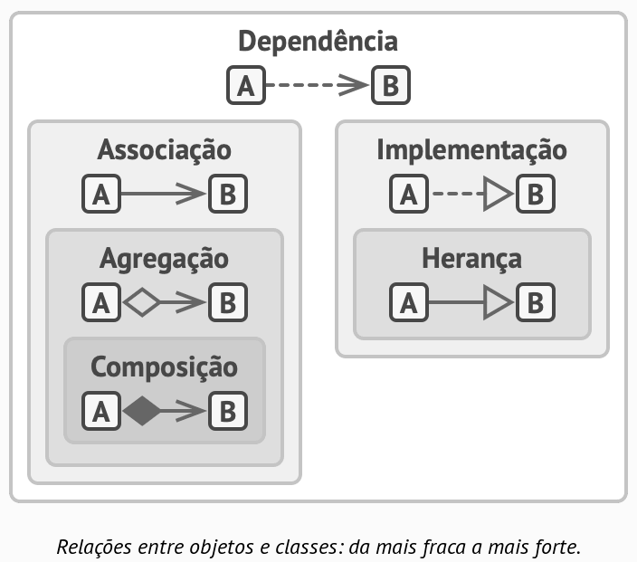
RESUMO
De­pen­dên­cia: Classe A pode ser afe­tada por mu­dan­ças na classe B.
As­so­ci­a­ção: Ob­jeto A sabe sobre ob­jeto B. Classe A de­pende de B.
Agre­ga­ção: Ob­jeto A sabe sobre ob­jeto B, e con­siste de B. Classe A de­pende de B.
Com­po­si­ção: Ob­jeto A sabe sobre ob­jeto B, con­siste de B, e ge­ren­cia o ciclo de vida de B. Classe A de­pende de B.
Im­ple­men­ta­ção: Classe A de­fine mé­to­dos de­cla­ra­dos na in­ter­face B. ob­je­tos de A podem ser tra­ta­dos como B. Classe A de­pende de B.
He­rança: Classe A herda a in­ter­face e im­ple­men­ta­ção da classe B mas pode es­tendê-la. Ob­jets de A podem ser tra­ta­dos como B. Classe A de­pende de B.

